Slide 1
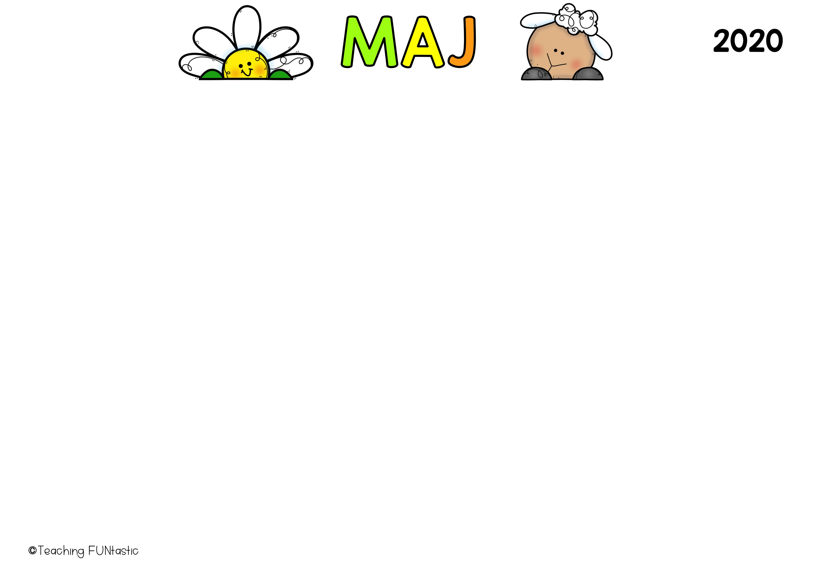
2021
2025
MÅNDAG | TISDAG | ONSDAG | TORSDAG | FREDAG | LÖRDAG | SÖNDAG
 |  | Halv skoldag – skolan slutar 11.30 | 1 LOV | 2 LOV | 3 | 4
5 Läxan in – kap 16-17 Idrott | 6 Läxa ut | 7 | 8 | 9 | 10 | 11
12 Läxan in – Kap 18-19 idrott | 13 Läxa ut | 14 | 15 | 16 Cykelutflykt till Pottan – heldag. | 17 | 18
19 Halv skoldag – slutar 11.30 Läxan in – kap 20-21 | 20 Läxa ut Sångkvarten Bokbussen kommer | 21 | 22 | 23 | 24 | 25
26 Läxan in – kap 22-23 Idott | 27 Läxa ut | 28 LOVDAG | 29 Kristi himmelsfärd LOVDAG | 30 LOVDAG | 31

